Slide 1
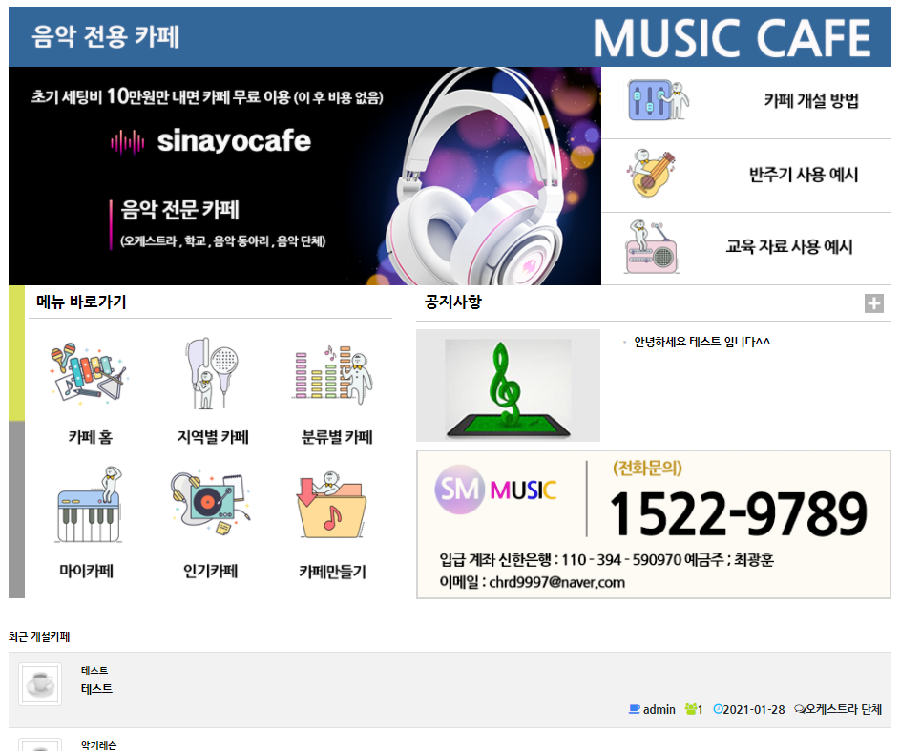
음악 전문 카페 사용 설명서

